Slide 1
Numerical
Analysis
for Materials
Homework No.8
20130528
Dept. of Materials Science and Engineering
Cheolhee Han

Slide 2
01 Algorithm
Numerical Solution of PDE(Forward Difference Method)
double dt = 1;
double dx = 2.5*pow(10, -6);
double D = diff_coeff(T);
double lambda = D*dt / pow(dx, 2);
Numerical Methods
Forward Difference Method(Explicit Method)
Implicit Method
Crank-Nicolson Method
Concentration
B
A
A
0.05
0.01
x
0

Slide 3
02 Calculation Results
Distance vs Concentration

Slide 4
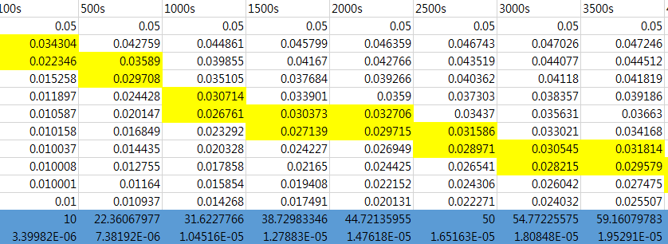
02 Calculation Results
Injection Time Dependence
Target(0.03)을 기준으로 전 후 값을 찾아 값을 구함(linear 가정)
$$u\left(x,t\right)= u_{0}\operatorname{erfc}\left(\frac{x}{2\sqrt{Dt}}\right), x∝\sqrt{t}$$

Slide 5
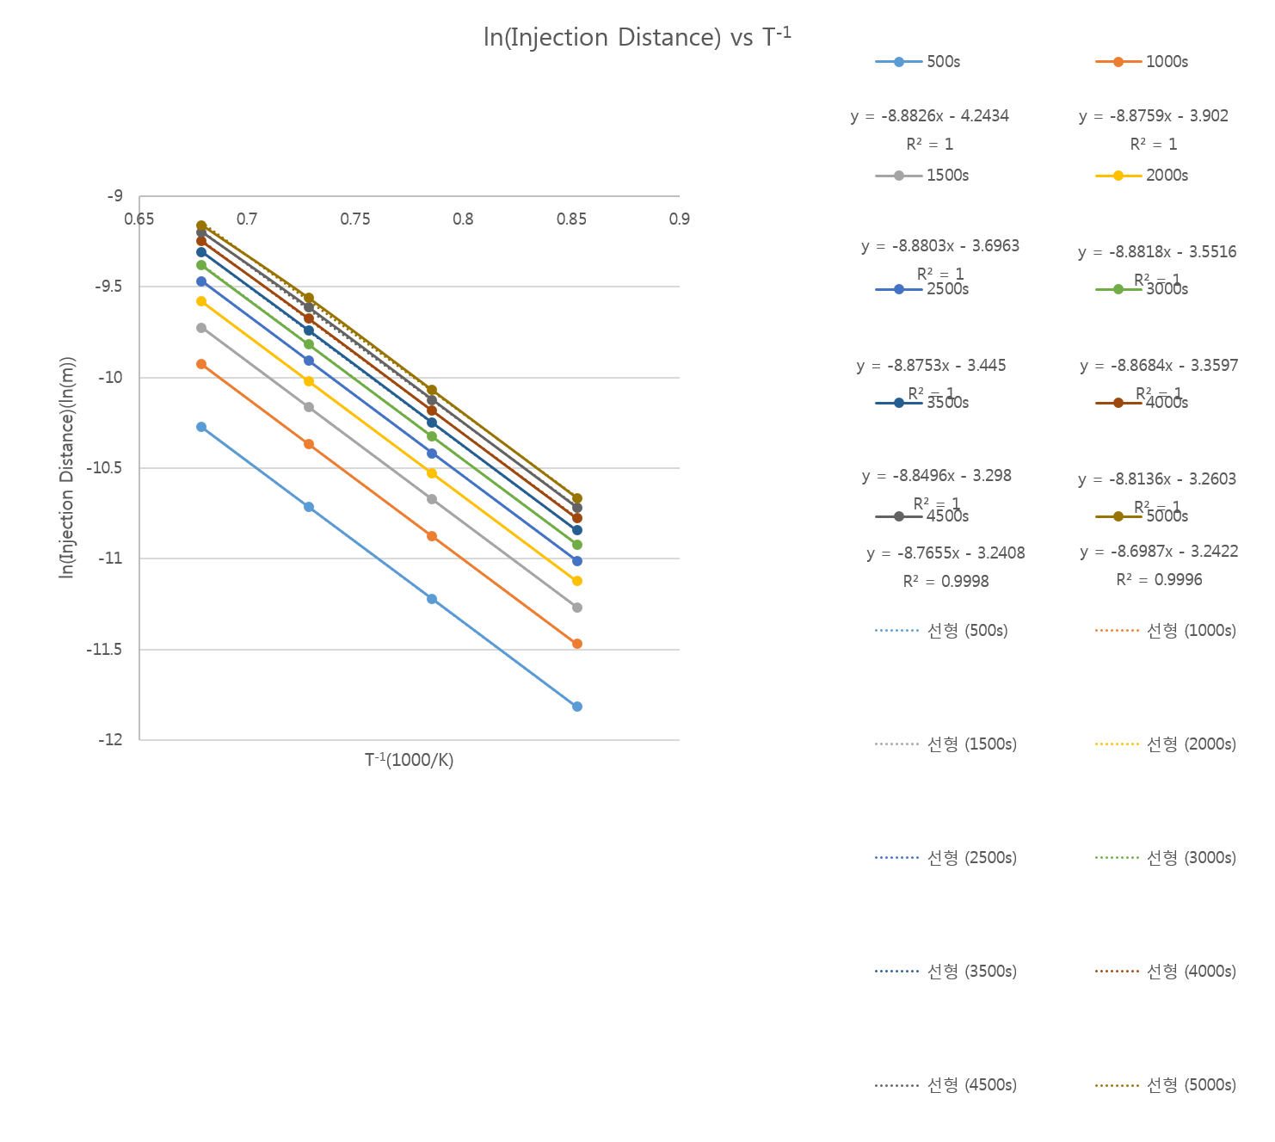
02 Calculation Results
Injection Temperature Dependence
$$u\left(x,t\right)= u_{0}\operatorname{erfc}\left(\frac{x}{2\sqrt{Dt}}\right), x=k\sqrt{Dt}, D=D_{0}e^{−Q/RT}$$
$$x=k\sqrt{D_{0}e^{−Q/RT}∗t}, lnx=lnk+\frac{1}{2}lnD_{0}t−\frac{Q}{2R}\frac{1}{T}$$

Slide 6
03 Conclusion
Activation Energy & Conclusion
Activation Energy
Injection Temperature Dependence 에서 구한 추세선의 기울기 평균: -8839.17
Slope = -Q/2R 이었으므로 Q는 -8839.17 * 2 * 8.3144598 = 146985.8473J
주어진 값 147723J과의 상대오차 = 0.499%
Answers
FDM을 통해 Diffusion proces를 이해하고 concentration과 distance 사이의 관계를 plot할 수 있다.
Injection time/temperature과 injection distance 사이의 관계를 확인할 수 있다.
Activation Energy를 계산하여 주어진 값과 비교할 수 있으며 그 오차는 0.499%이다..
Target value(0.03) 조건을 찾을 때 linear approximation 대신 cubic spline이나 다양한 보간법을 사용해서 오차를 줄일 수 있지 않을까?

